Slide 1
Лидер проекта
Ряхимова Регина Ринатовна
Компетенции СЕО
Студент 1 курса магистратуры по направлению «Маркетинговое управление бизнесом»
Пензенского Государственного Университета
Института Экономики и Управления

Slide 2
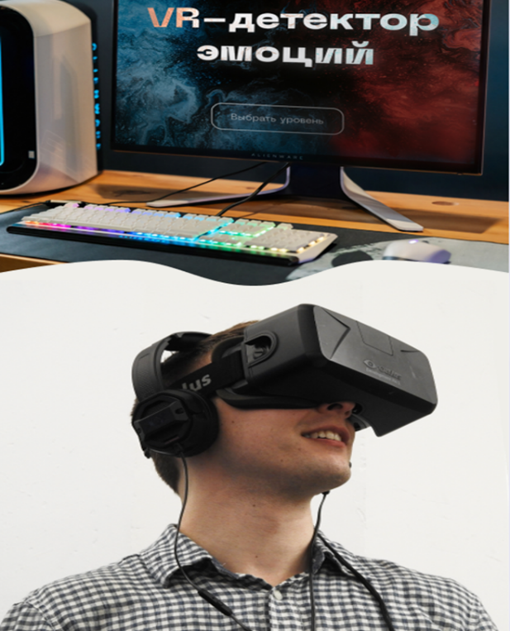
«VR-детектор эмоций»
Разработка виртуального психологического приложения «VR-детектор эмоций» для персональных компьютеров, созданное для знакомства, проживания, принятия эмоций и понимания причин их возникновения без ущерба для себя и окружающих.

Slide 3
Проблема
Люди, страдающие от непонимания собственных эмоций и эмоциональных переживаний.
Люди, страдающие от нехватки общения.
Люди, которые не могут найти интересное занятие для свободного времяпровождения.

Slide 4
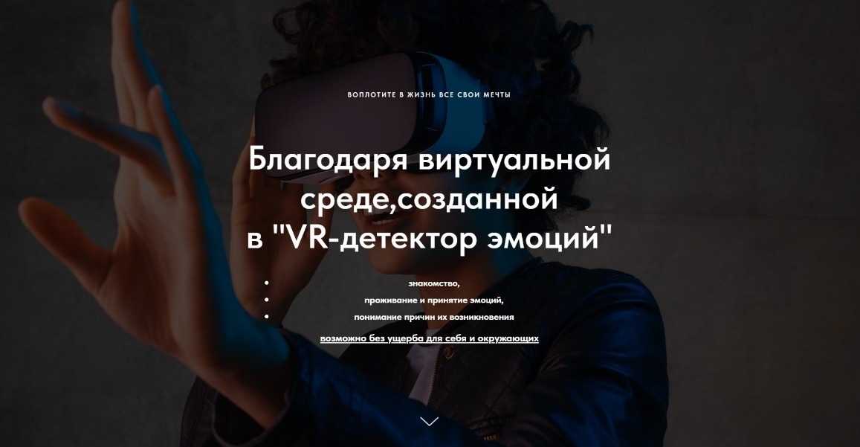
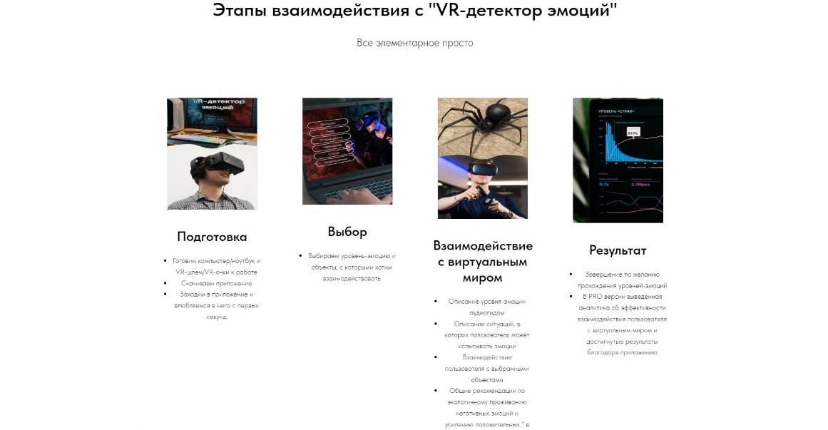
Решение
Разрабатываемое VR-психологическое приложение «VR-детектор эмоций»

Slide 5
Социально-значимый эффект
Рост числа людей с развитым эмоциональным интеллектом (EQ).
Рост числа счастливых и свободных людей.
Целеустремленность и достижение целей, мечт и планов.
Увлечение дохода и карьерный рост.
Расширение круга единомышленников.

Slide 6
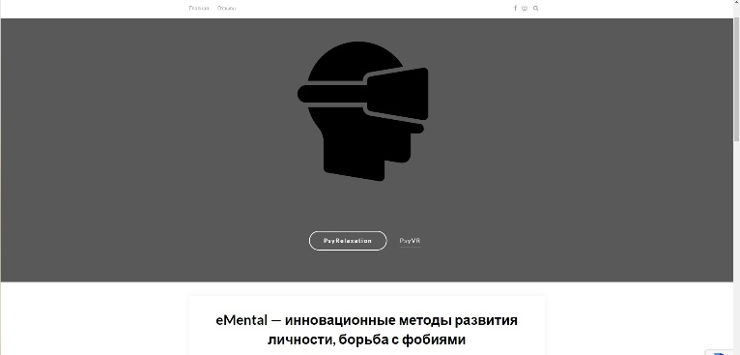
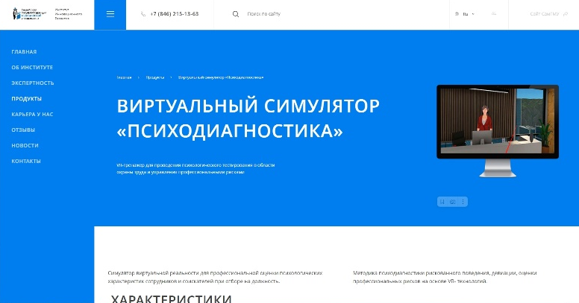
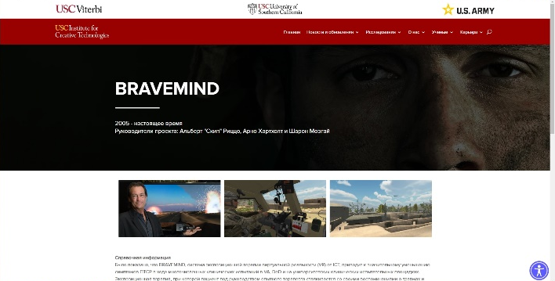
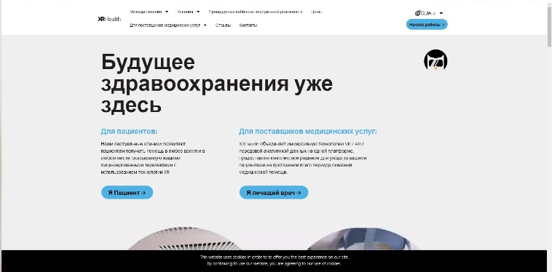
Преимущества перед конкурентами
Ценовая доступность
Только полезный контент
Терапия эмоциональных состояний
Вариативность продукта
Неограниченное количество уровней
Продуманность до мелочей
Качественный и цепляющий дизайн
Техническая поддержка

Slide 7
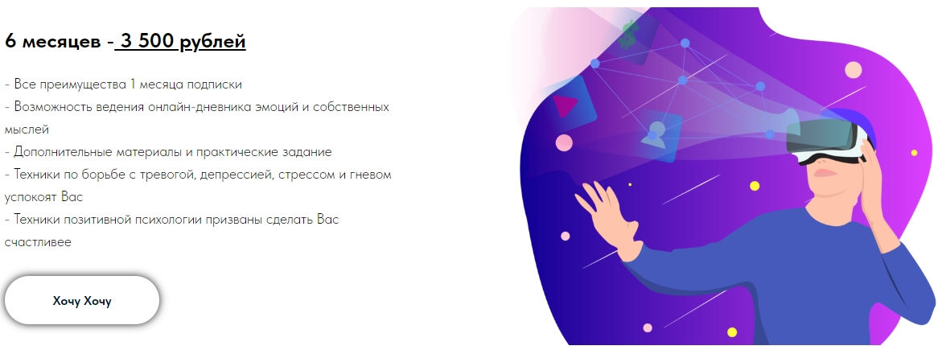
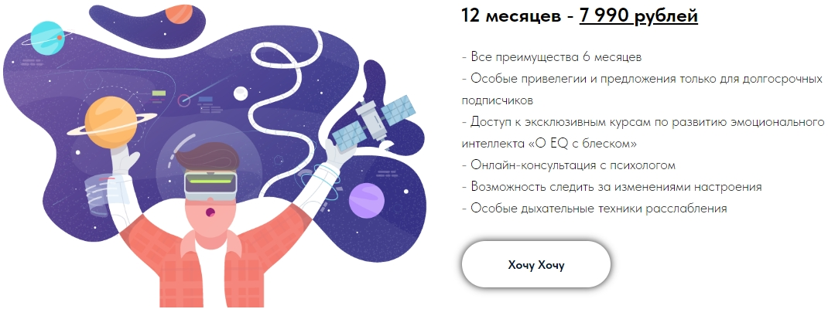
Бизнес-модель

Slide 8
Дорожная карта
2026 год – расширение ассортимента
2025 год – масштабирование проекта и команды
2024 год – грант, старт, взлет, первые продажи
2023 год – MVP

Slide 9
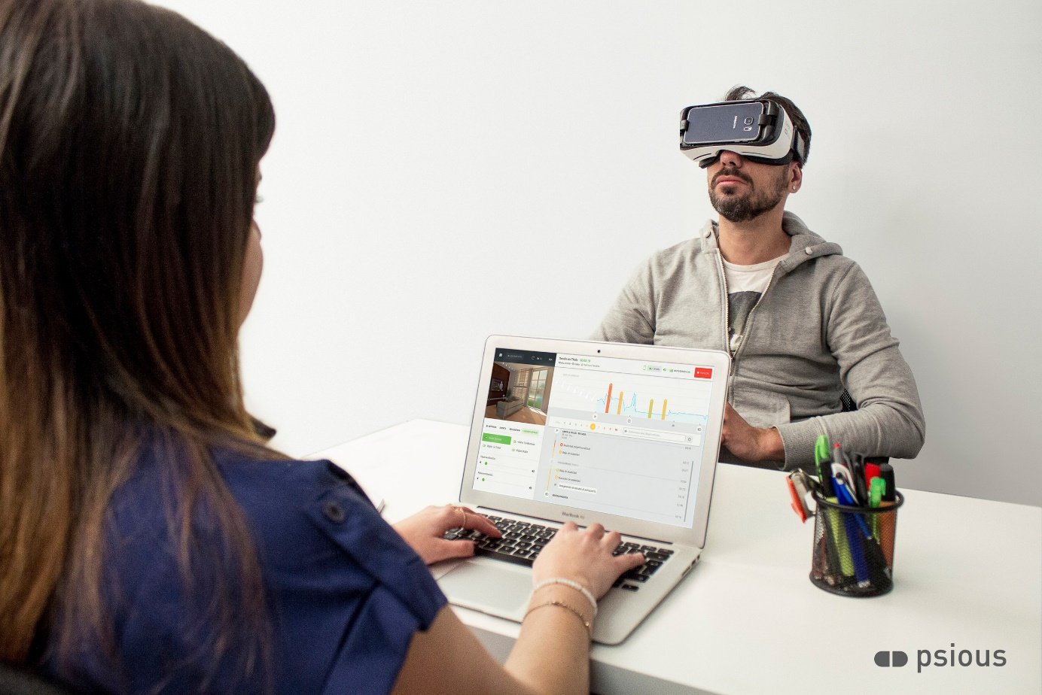
VR-детектор эмоций. PRO
является отличным инструментом, в котором упор делается на диагностику, медицинские показатели, индивидуальные рекомендации и более глубокую проработку эмоциональной составляющей.

Slide 10
Поддержка проекта
Гранты ФСИ и др.
Финансирование
Партнеры
Информационная поддержка и популярность продукта

Slide 11
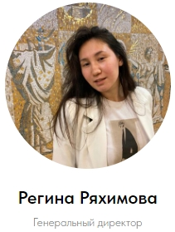
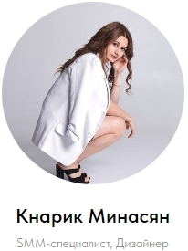
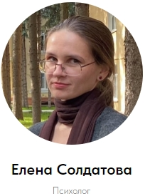
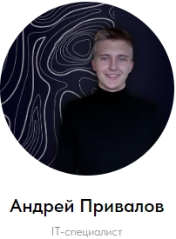
Команда проекта

Slide 12
Трекер проекта
Виктория Скрыльникова
Аналитик ВАВТ Министерства Экономического развития РФ
Трекер и Эксперт НТИ
Автор программного обеспеспечения
Основатель компании AWAGAS GROUP LLC и Генеральный директор
Разработки в области искусственного интеллекта
Аналитик и AI

Slide 13
Спасибо за внимание!
Если Вас заинтересовал наш проект, переходите на страницу сайт:
http://yourassistantinlive.tilda.ws/
Мы всегда открыты для сотрудничества, предложений и партнерства! До скорых встреч!

